Slide 1

TEKNOLOGI BAHAN KONSTRUKSI
CONCRETE STRENGTH

Slide 2

Pendahuluan
Perbandingan Air Semen (water/cement ratio)
Kuat Hancur Beton
Kuat Tarik Beton
Efek agregat dengan ukuran maksimum pada kekuatan beton
Konsep Kematangan Beton
Hubungan antara Kuat Tekan dan Kuat Tarik
Bond Strength
Tugas

Slide 3

PENDAHULUAN
Kuat tekan beban beton adalah
“Besarnya beban per satuan luas”

Slide 4

Aplikasi struktural
“Kuat tekan beton digunakan untuk mengukur beton tersebut apakah memiliki kuat tekan yang baik atau tidak”

Slide 5

Nilai kekuatan tekan beton diketahui dengan melakukan pengujian kuat tekan terhadap benda uji silinder dengan diameter benda uji 150 mm dan tinggi 300 mm

Slide 6

Sifat beton yang baik jika beton tersebut memiliki kuat tekan tinggi antara 20 – 50 Mpa, pada umur 28 hari.

Slide 7
Kuat tekan beton ditentukan oleh pengaturan dari perbandingan semen, agregat kasar, agregat halus, air dan berbagai bahan admixture.
Perbandingan dari air terhadap semen merupakan faktor utama didalam penentuan kekuatan beton.

Slide 8

Persyaratan kuat tekan beton
Low-strength concrete: less than 20 Mpa (3000 psi) compressive strength
Moderate-strength concrete: 20 to 40 Mpa (3000 to 6000 psi) compressive strength
High-strength concrete:
more than 40 Mpa
(6000 psi) compressive strength

Slide 9
Pemakaian kuat tekan beton:
2500 psi (17 MPa) s.d 4000 psi (28 MPa) untuk konstruksi perumahan.
> 4000 psi (28 MPa) untuk struktur komersial.
>10000 psi (70 MPa) untuk aplikasi tertentu.

Slide 10

Perbandingan Air Semen (water/cement ratio)
“Perbandingan air-semen dihitung dengan membagi berat (massa) dari air dengan berat (massa) dari semen atau bahan semen gabungan (beton) dalam volume tertentu”

Slide 11

Dalam prakteknya umumnya kuat tekan beton pada usia tertentu tergantung pada dua hal yaitu:
Rasio faktor air semen
Tingkat pemadatan

Slide 12

“For given materials, the strength of the concrete (so long as we have a plastic mix) depends solely on the relative quantity of water as compared with the cement, regardless of mix or size and grading of aggregate”
Duff A. Abrams 1919

Slide 13
Beton dengan tingkat perbandingan air semen yang tinggi akan membentuk beberapa karakteristik yaitu:
Segregasi pada agregat
Meningkatkan resiko bleeding
Workabilitas yang buruk

Slide 14


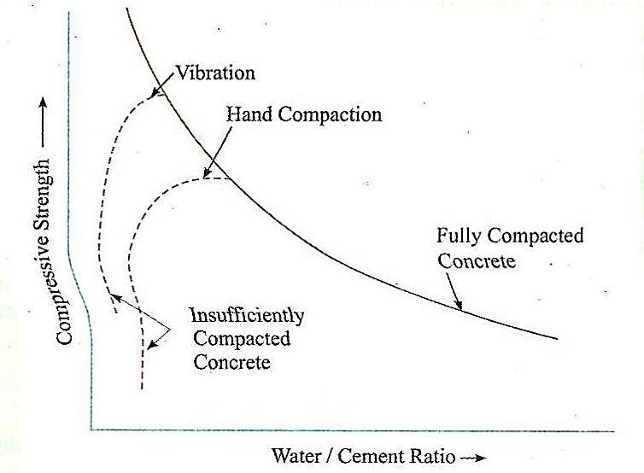

Slide 15


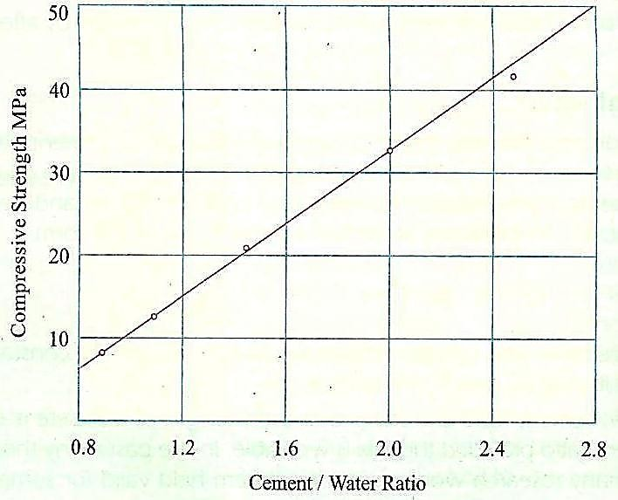

Slide 16
Water/Cement Summary
w/c ratio
strength
w/c ratio
strength

Slide 17

Keuntungan menjaga perbandingan air- semen dalam kondisi rendah pada beton adalah:
Meningkatkan durabilitas
Rendah permeabilitas
Mengurangi potensi susut dan retak

Slide 18

Kuat Hancur Beton
Beton dapat mencapai kuat hancur sampai sekitar 80 N/mm² (12.000 lb/in²) atau lebih tergantung pada perbandingan air semen serta tingkat pemadatannya.

Slide 19

Dalam jenis konstruksi tertentu seperti bantalan rel kereta api pracetak kekuatannya berkisar antara 40 sampai dengan 65 N/mm² pada 28 hari.
Dicapai dengan menggunakan campuran yang banyak semennya dan rendah perbandingan air semennya.

Slide 20
Kuat hancur dari beton dipengaruhi oleh sejumlah faktor, (selain oleh perbandingan air-semen dan tingkat pemadatannya) yaitu:
Jenis semen dan kualitasnya mempengrauhi kekuatan rata-rata dan kuat batas beton.
Jenis, gradasi dan tektur bidang permukaan agregat, kenyataan menunjukkan bahwa penggunaan agregat kasar akan menghasilkan beton dengan kuat tekan maupun tarik yang lebih besar daripada penggunaan krikil halus.

Slide 21
Efisiensi dari perawatan (curing)
Suhu, pada umumnya kecepatan pengerasan beton bertambah dengan bertambahnya suhu.
Umur, pada keadaan yang normal kekuatan beton bertambah dengan umurnya. Kecepatan bertambahnya kekuatan tergantung pada jenis semen. Pengerasan akan berlangsung terus secara lambat sampai beberapa tahun kedepan.

Slide 22
Kuat Tarik Beton
Kuat tarik beton berkisar 1/18 kuat tekan beton pada waktu umurnya masih muda
dan berkisar 1/20 sesudahnya.

Slide 23

Untuk menahan gaya tarik.
Tulangan → menahan gaya tarik Kuat tarik→ menahan retak-retak akibat
perubahan kadar air dan suhu

Slide 24

Pengujian kuat tarik diadakan untuk
“pembuatan beton konstruksi jalan raya dan lapangan terbang”

Slide 25
Efek agregat dengan ukuran maksimum pada kekuatan beton
“penggunaan agregat dengan ukuran besar akan memberikan kekuatan yang besar pula pada beton”

Slide 26
Alasannya:
ukuran agregat
luas total permukaan area
, maka
penggunaan jumlah air akan semakin rendah.
Sehingga semakin rendah perbandingan air-semen akan semakin
besar kekuatan beton tersebut.
Asumsi salah.

Slide 27

ditemukan bahwa penggunaan agregat yang lebih besar tidak memberikan konstribusi terhadap peningkatan kekuatan beton
Karena
Semakin besar ukuran agregat tersebut maka akan memberikan ruangan yang sempit terhadap ikatan gel/pasta tersebut.

Slide 28


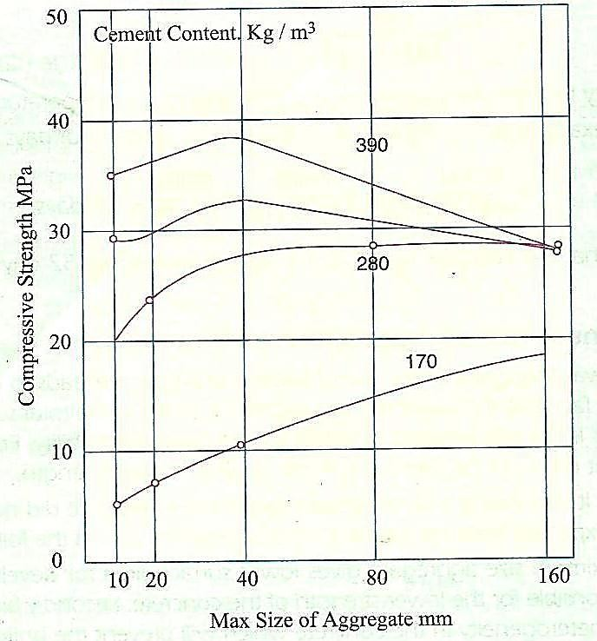

Slide 29
Konsep Kematangan Beton
“kekuatan beton adalah jumlah antara waktu dan suhu sehingga hal ini disebut dengan kematangan beton”
Maturity = Ʃ (time x temperature)
Kematangan penuh suatu beton diukur pada 18°C selama 28 hari.

Slide 30

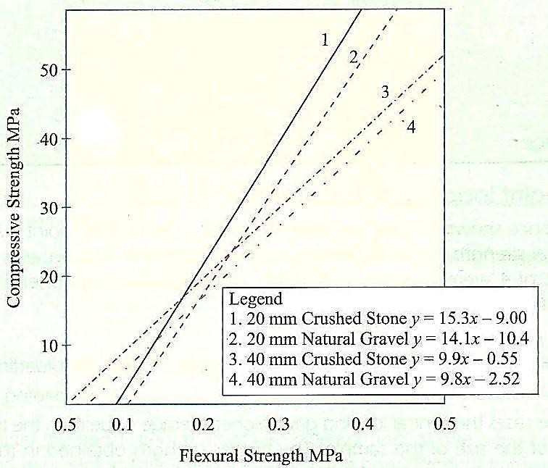
Hubungan antara Kuat Tekan dan Kuat Tarik

Slide 31

Bond Strength
kekuatan ikatan antara pasta dan tulangan baja
  Kekuatan ikatan timbul terutama dari gesekan dan adhesi antara beton dan baja.
  Kekasaran permukaan baja juga merupakan salah satu faktor
yang mempengaruhi kekuatan ikatan.
kekuatan ikatan antara pasta dan agregat.
  Karakteristik Agregat seperti ukuran, tekstur bentuk, permukaan dan gradasi mempengaruhi kekuatan beton.

